Slide 1
Проблемы энергетического обеспечения АПК (вступительное слово)
Отделение сельскохозяйственных наук РАН Секция механизации, электрификации и автоматизации
Лачуга Юрий Федорович, академик – секретарь отделения сельскохозяйственных наук РАН, академик РАН

Slide 2
Приоритетные направления Стратегии научно-технологического развития Российской Федерации
Отделение сельскохозяйственных наук РАН Секция механизации, электрификации и автоматизации
В ближайшие 10 - 15 лет приоритетами научно-технологического развития Российской Федерации следует считать те направления, которые позволят получить научные и научно-технические результаты и создать технологии, являющиеся основой инновационного развития внутреннего рынка продуктов и услуг, устойчивого положения России на внешнем рынке, и обеспечат:
Переход к экологически чистой и ресурсосберегающей энергетике, повышение эффективности добычи и глубокой переработки углеводородного сырья, формирование новых источников, способов транспортировки и хранения энергии
1
Переход к высокопродуктивному и экологически чистому агро- и аквахозяйству, разработку и внедрение систем рационального применения средств химической и биологической защиты сельскохозяйственных растений и животных, хранение и эффективную переработку сельскохозяйственной продукции, создание безопасных и качественных, в том числе функциональных, продуктов питания
2
Переход к передовым цифровым, интеллектуальным производственным технологиям, роботизированным системам, новым материалам и способам конструирования, создание систем обработки больших объемов данных, машинного обучения и искусственного интеллекта
3

Slide 3
Особенности и проблемы энергетического обеспечения сельских территорий
Отделение сельскохозяйственных наук РАН Секция механизации, электрификации и автоматизации
1
Большие территории расположения производственных и жилых объектов
2
Рассредоточенность энергопотребителей
Значительная доля (до 25%) удаленных объектов, не имеющих централизованного энергоснабжения
3
4
Большие сезонные и суточные колебания потребляемой энергии, связанные с технологическими особенностями АПК
5
Большая доля изношенных сетей централизованного энергоснабжения
6
Низкие надежность и качество поставляемой электроэнергии

Slide 4
Виды возобновляемых источников энергии
Отделение сельскохозяйственных наук РАН Секция механизации, электрификации и автоматизации
Солнечная энергия
Энергия ветра
Геотермальная энергия
Отходы сельскохозяйственного производства
Биоэнергетика
Малая гидроэнергетика

Slide 5
Отделение сельскохозяйственных наук РАН Секция механизации, электрификации и автоматизации
Состояние распределенной энергетики в АПК
Доля видов возобновляемых источников энергии (ВИЭ) в системе распределенной энергетики АПК

Slide 6
Актуальные задачи энергообеспечения АПК
Отделение сельскохозяйственных наук РАН Секция механизации, электрификации и автоматизации
1
Совершенствование систем электроснабжения, принципов их построения, методов передачи электроэнергии, повышение надежности, безопасности и снижение потерь
2
Разработка и реализация технологий и технических средств распределенной энергетики, автономных систем малой энергетики, микросетей
3
Решение технических и организационных вопросов функционирования и взаимодействия объектов малой генерации и электросетевых компаний
4
Разработка более совершенных накопителей электрической и тепловой энергии
5
Разработка карт потенциала использования ВИЭ, с прогнозом себестоимости производства энергии

Slide 7
Актуальность создания электроприводных сельскохозяйственных машин
Отделение сельскохозяйственных наук РАН Секция механизации, электрификации и автоматизации
1
Экологическая безопасность
2
Более высокий КПД (до 70%)
3
Устранение сложных механических передач
4
Адаптация к автоматизации и роботизации
5
Улучшение функциональных и эксплуатационных показателей – надежности, энергоэффективности, плавности регулирования скоростей, маневренности, уровня вибраций, шума.

Slide 8
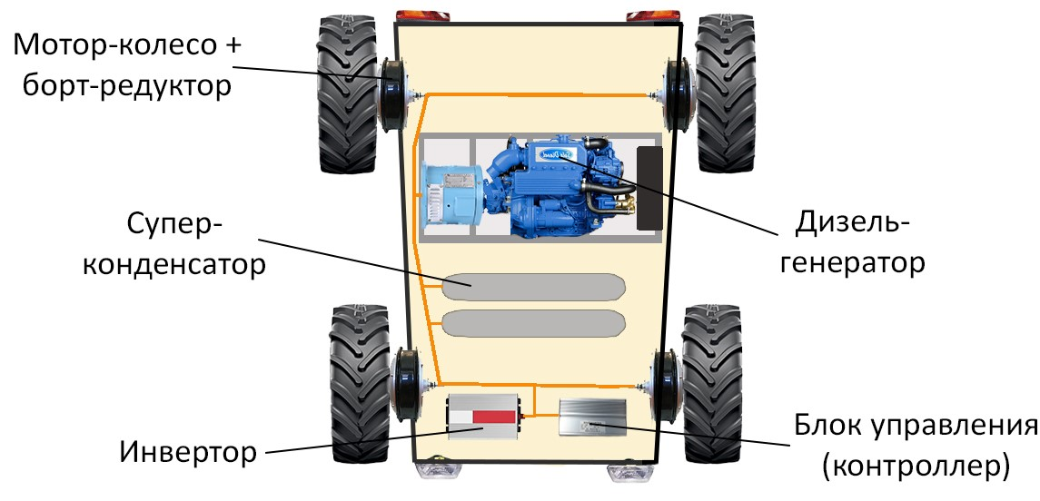
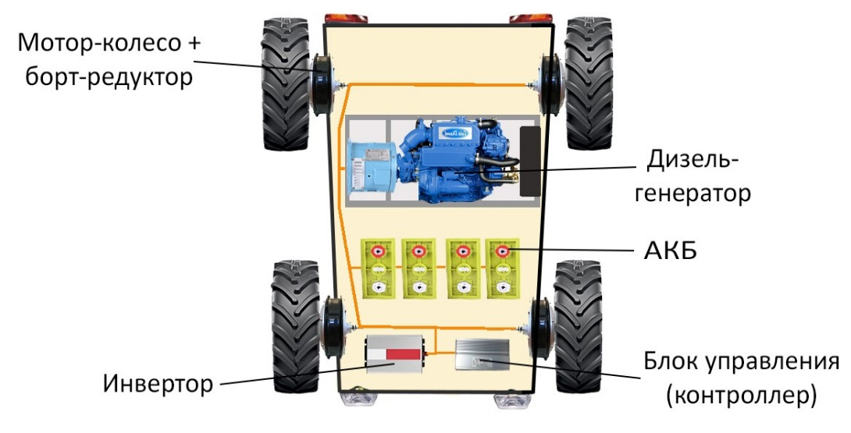
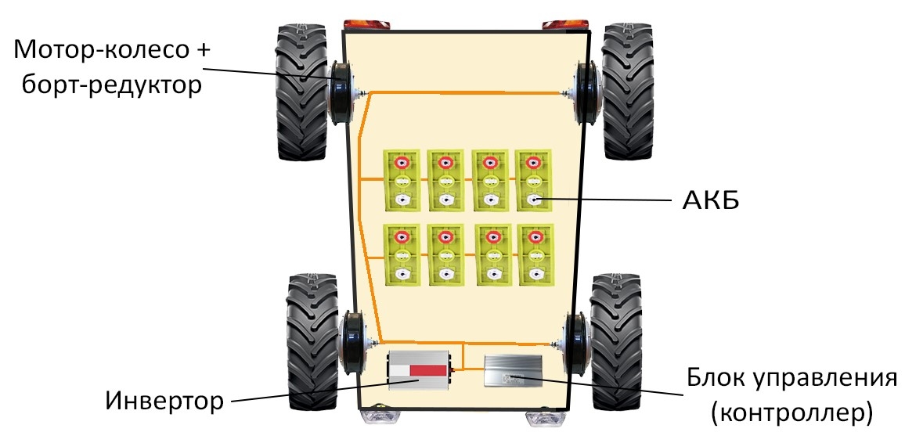
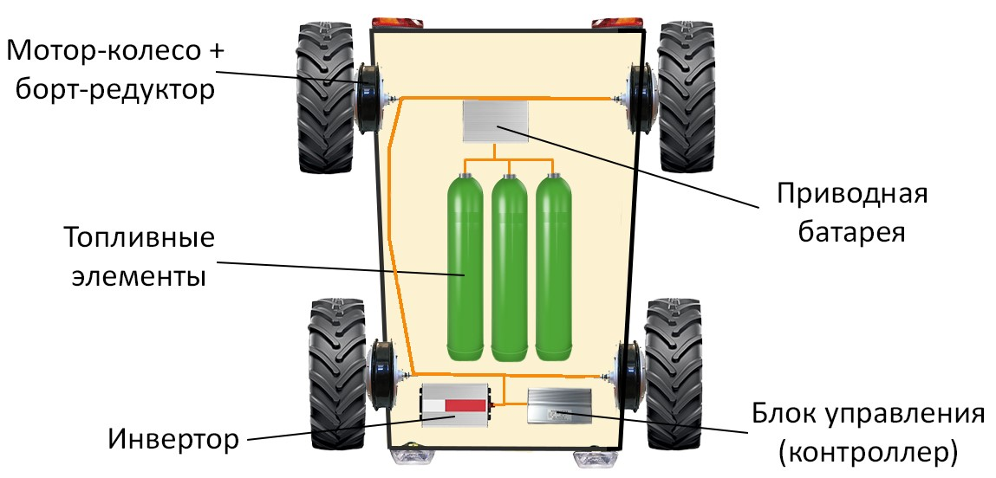
Компоновки автоматизированного электропривода мобильных энергосредств
Отделение сельскохозяйственных наук РАН Секция механизации, электрификации и автоматизации

Slide 9
Актуальные проблемы внедрения электроприводов в мобильных энергосредствах
Отделение сельскохозяйственных наук РАН Секция механизации, электрификации и автоматизации
1
Разработка и освоение производства электрических машин, отвечающих требованиям тяжелых условий эксплуатации в сельском хозяйстве
2
Разработка накопителей энергии (аккумуляторных батарей, суперконденсаторов) с высокой удельной энергоемкостью - не менее 250 Втч/кг.
3
Разработка топливных элементов (электрохимических источников энергии) мощностью более 30-40 кВт.
4
Разработка компактного и эффективного программно-аппаратного обеспечения для систем управления мобильными агрегатами

